Slide 1

Univerzitet u Zenici
Filozofski fakultet
Odsjek: Matematika i informatika
Predmet: Računarska grafika
VRML
(Virtual Reality Modeling Language)
Profesor: Student:
doc.dr Samir Lemeš Fatima Bašić

Slide 2
VRML (Virtual Reality Modeling Language)
Uvod
Osnovne karakteristike VRML-a
Verzije VRML-a
Kako napraviti VRML svjetove?
VRML softver
Primjeri VRML-a
X3D i njegova primjena
Zaključak
Literatura

Slide 3

Uvod
Šta je virtualno modeliranje?
Virtualnim modeliranjem naziva se izrada računarskih 3D grafičkih modela realnih objekata, pojava i okruženja.
Najčešće primjene virtualnih modela:
  vizualizacija raznih interijera i eksterijera ( virtualni muzeji, stanovi, zgrade, gradovi i sl. )
  edukacijske simulacije
  vojni simulatori borbenih aviona, tenkova i ostalog naoružanja
  vizualizacije tehničkih sistema i procesa
VRML je skraćenica za Virtual Reality Modeling Language.
VRML je standardni format za pretstavljanje 3-dimenzionalne (3D) interaktivne vektorske grafike, osmišljen posebno zbog World Wide Web-a, te definiše format koji ujedinjuje trodimenzionalnu grafiku i višemediju.

Slide 4
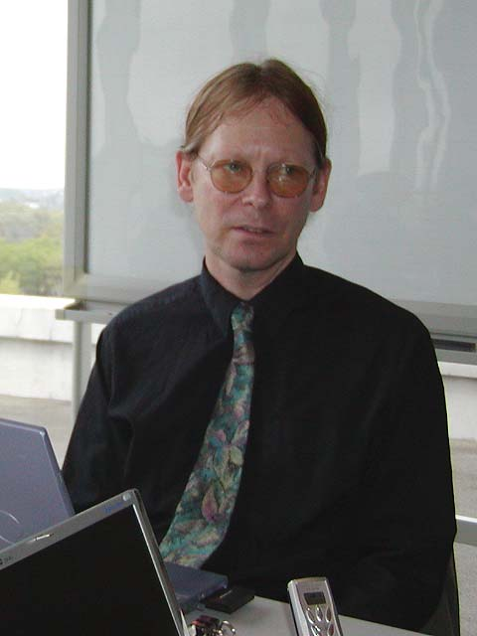
Uvod
Pojam VRML je skovao Dave Raggett u radu pod nazivom “Prošireni WWW za podršku platforme nezavisne virtualne stvarnosti ", kojeg je prezentovao na Prvoj World Wide Web konferenciji 1994. g.
Prva specifikacija ovog jezika je bila VRML 1.0 kao prvi pokušaj kreiranja Internet 3D jezika.
Godine 1997, dovršena je nova verzija formata, kao VRML97 (također poznat kao VRML 2.0), te je postao ISO standard.
1999. g. - X3D (ili VRML 3.0) sljedeća verzija VRML-a (2003.g. ISO standard)
Dave Raggett

Slide 5
Osnovne karakteristike VRML-a
VRML je objektno orijentisani, 3D grafički jezik za modeliranje čiji se izvorni skript interpretira linearno, od početka do kraja fajla, da bi se izrenderovala scena.
VRML upotrebljava za zapis svojih datoteka ASCII format
VRML je 3D HTML (HTML nudi dvodimenzionalni, a VRML trodimenzionalni prikaz)
VRML datoteke mogu sadržavati reference na datoteke u mnogim drugim standardnim formatima. JPEG, PNG, GIF, i MPEG datoteke mogu se koristiti kao mape tekstura na objektima. WAV i MIDI datoteke mogu se koristiti da odredite zvuk koji se oglašava u svijetu.

Slide 6
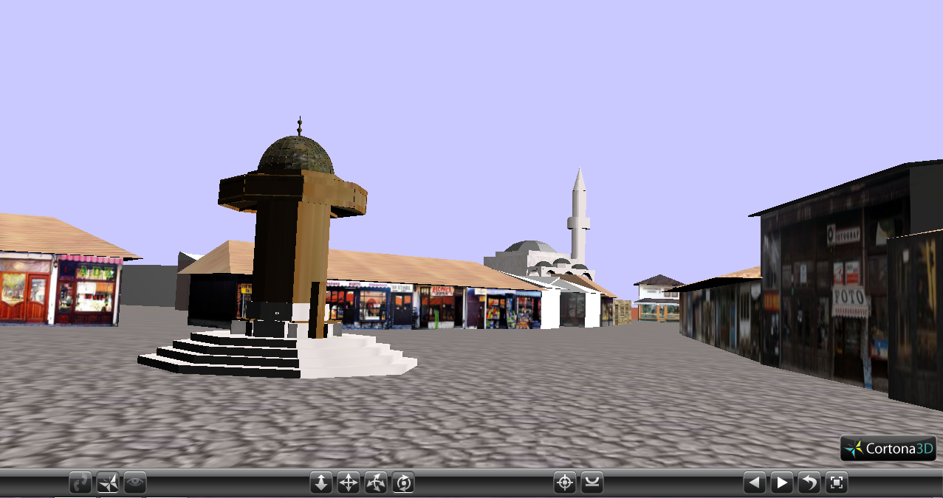
Osnovne karakteristike VRML-a
VRML ima veliku primjenu u vizualizaciji. VRML je sposoban prikazati kako statične tako i animirane dinamičke 3D modele stvarnog svijeta.
Statički 3D model Baščaršije

Slide 7

Verzije VRML-a
VRML 1.0 specifikacija dozvoljava sljedeće:
Virtualni 3D svjetovi stvoreni od primitivnih oblika, kao što su kocke, čunjevi, sfere i tekst, ili s prilagođenim definiranim oblicima.
Svojstva materijala , uključujući teksture karte koje se mogu primijeniti na tim oblicima.
Mogućnost korisnika da se slobodno kreće kroz scene
Objekti koji sadrže hiperlinkove na druge VRML svjetove ili dokumente
Objekti s različitim nivoima detalja
Imena definisanih objekata se mogu ponovo koristiti

Slide 8


Verzije VRML-a
Nove karakteristike uvedene u VRML 2.0 uključuju:
Poboljšani statički svjetovi (zvuk, filmske teksture, magla i pozadina)
Interakcija i animacije (kretanje objekata unutar scene ...)
Prototipovi novih VRML objekata

Slide 9
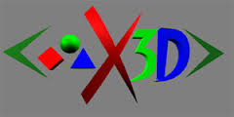
Verzije VRML-a
Karakteristike X3D-a koje ga razlikuju od VRML 2.0 su:
X3D je VRML kompatibilan
XML kodiranje je integrisano sa ostalim aplikacijama
Scene i okruženja funkcionišu pouzdano na različitim preglednicima
Komponentni jezik (omogućava specifikaciju profila prilagođenih različitim tržištima (npr. medicina, arhitektura, filmska industrija ...))
Autorizacija za korisnike je konzistentnija i lakša
Bogatiji je funkcijama
Stalno se ažurira i poboljšava
Otvoreni kod aplikacija za usaglašenost je dostupan resurs za programere
Binarni format nudi enkripciju (tj. bezbijednost) i kompresiju (tj. brzinu)

Slide 10

Kako napraviti VRML svjetove?
Postoji nekoliko opcija za izgradnju VRML svjetova, ali možemo ih rastaviti na dvije:
  Ručno pisanje VRML datoteke (to je očito najbolji način za saznavanje VRML razvoja, te vodi mnogo dublje u suštinu)
Koristeći razvojni alat (omogućavaju da se odmah počne s razvijanjem svjetova, bez potrebe za učenjem složenih detalja o VRML formatu)
  Poboljšani tekstualni editori (nude neke karakterisike koje ga čine bržim i lakšim za pisanje)
  Modeli alata za statičke objekte (izvrsni za izgradnju geometrijskih oblika složenih predmeta)
  Interaktivni VRML razvojni alati (usmjereni na stvaranje interaktivnog VRML sadržaja i kao takvi su najjednostaviji za korištenje)

Slide 11

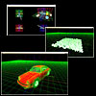
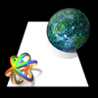
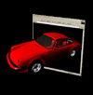
Kako napraviti VRML svjetove?
  Ili ukratko, za one koji vole slikovito objašnjenje:
zamisli
kreiraj
objavi
uživaj

Slide 12
VRML softver
VRML softver se generalno dijeli na dva dijela:
  na programe za gledanje VRML sadržaja (browsere = preglednike)
  na aplikacije za izradu VRML-a (world builders, 3D modelers...)
Najčešći i najpoznatiji VRML browseri su:
  Cortona3D Viewer (VRML plugin za Netscape ili Internet Explorer )
  Castle Game Engine (FreeBSD, Linux, MacOSX, Windows)
  Octaga Player 5.0 (Windows)
  OpenVRML (FreeBSD, Linux, MacOSX)
  SwirlX3D Free Player (Windows)
  Titania Browser primarno razvijen za Ubuntu / Debian operacijski sistem
  White Dune (FreeBSD, MacOSX, Linux, Unix)

Slide 13
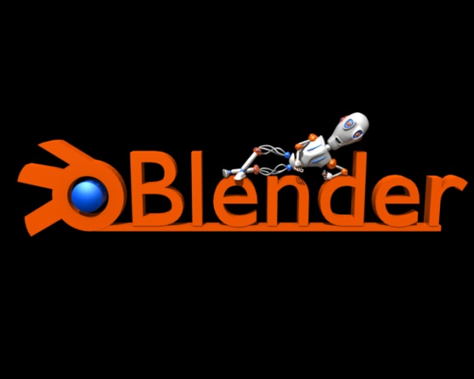
VRML softver
Aplikacije za izradu VRML-a:
X3D-Edit - primarni alat koji se koristi za stvaranje X3D
AC3D - 3D alat koji uključuje podršku za X3D izvoz (Linux, MacOSX, Windows)
Blender - open-source 3D alat koji uključuje podršku za X3D uvoz / izvoz (FreeBSD, Linux, MacOSX, Windows)
insight3d - open-source, image-based alat za modeliranje gdje se objekti stvaraju iz fotografija
Seamless3d - open-source 3D program za modeliranje namijenjen umjetnicima
Titania Browser - besplatan samostalan X3D / VRML alat primarno razvijen za Ubuntu / Debian operacioni sistem

Slide 14
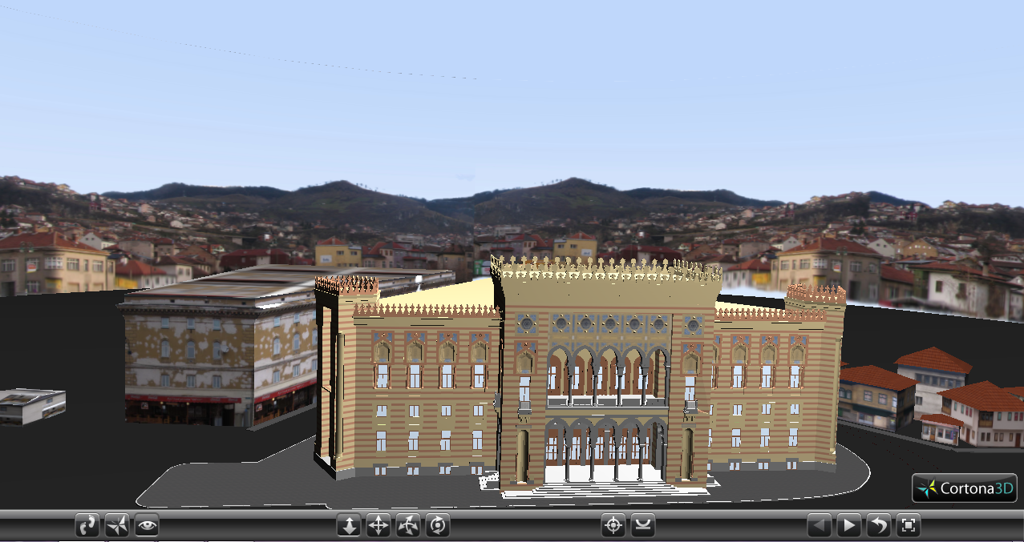
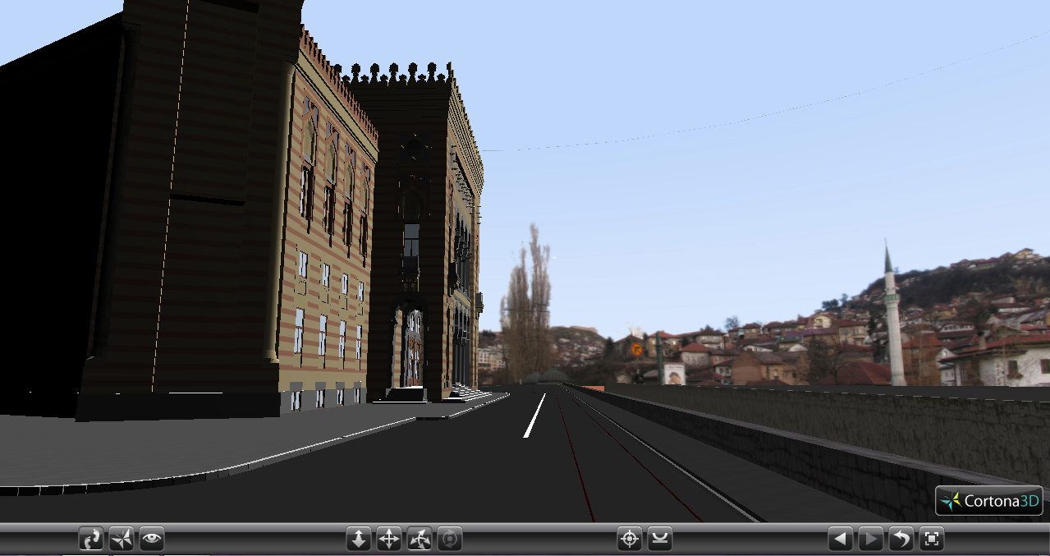
Primjeri VRML-a
Jedan veoma zanimljiv primjer primjene VRML-a je Virtualno Sarajevo, koje možete pronaći na http://www.virtualnosarajevo.com.ba/

Slide 15
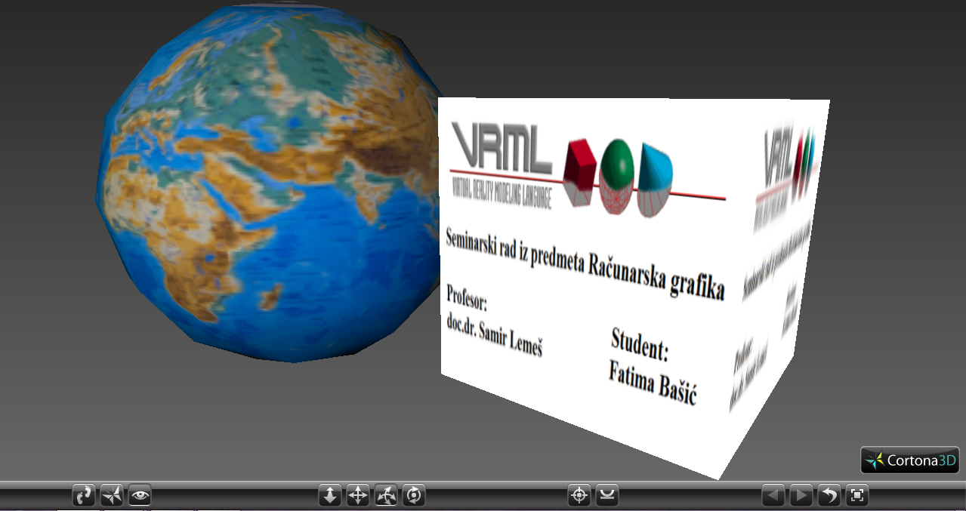
Primjeri VRML-a
Također, ukoliko neko želi sam isprobati mogućnosti VRML-a može naći mnoštvo tutorijala i već ispisanih kodova na Internetu. Ja sam kombinovala nekoliko takvih i dobila sam sljedeću sliku:

Slide 16
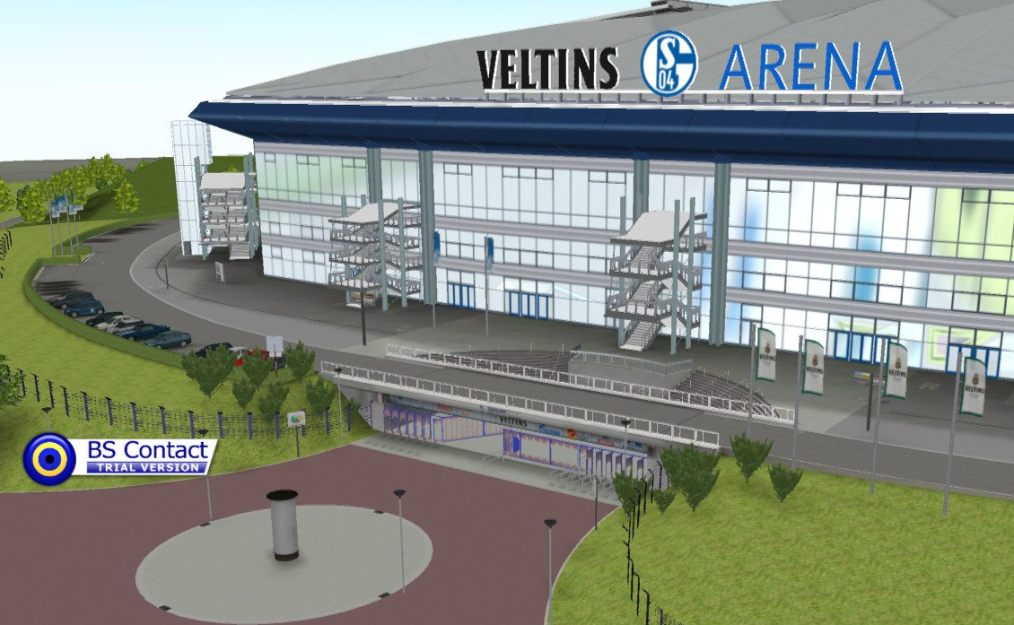
X3D i njegova primjena
X3D ima široku primjenu u mnogim različitim industrijama, od projektovanja, inženjeringa, znanosti, obrazovanja i zdravstva.
Izgled virtualne 3D Veltins arene

Slide 17
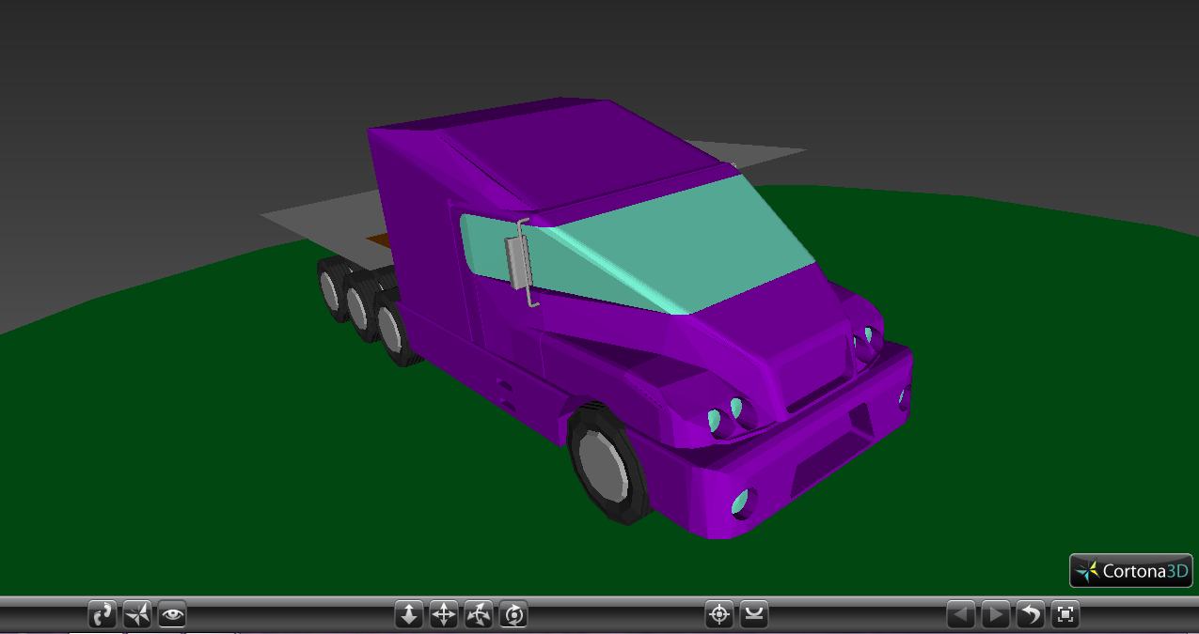
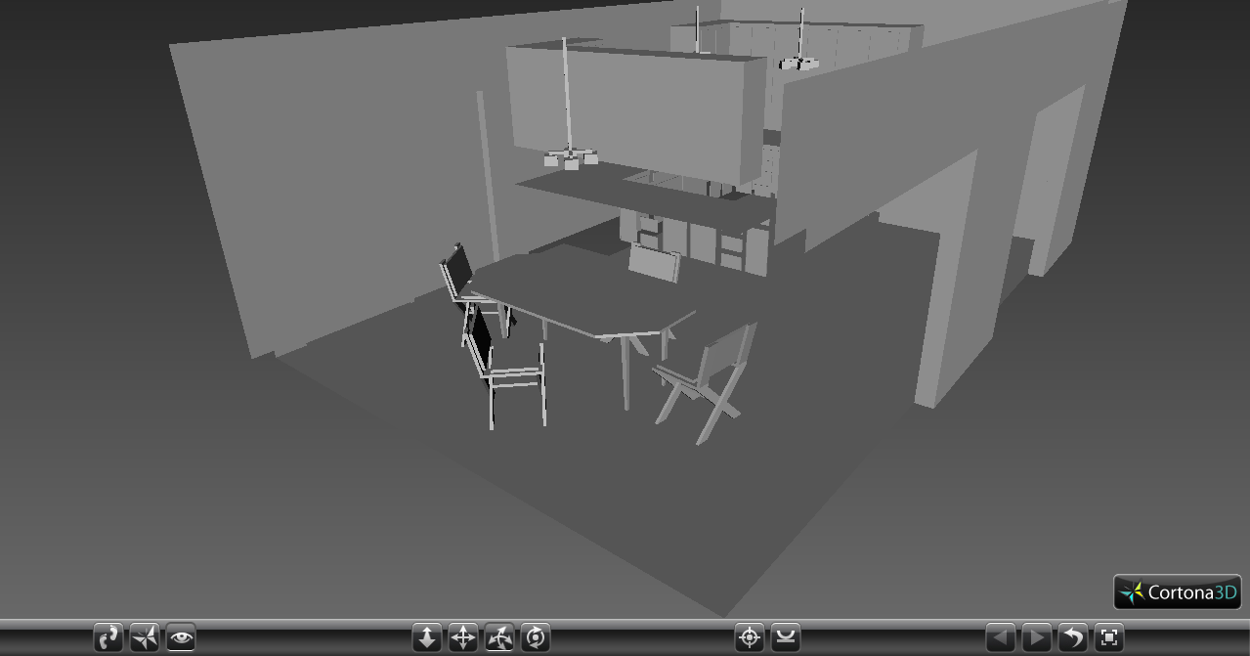
X3D i njegova primjena
Sljedeći objekti su kreirani u AutoCad-u, te pomoću aplikacije VRMLout za AutoCad eksportovani u VRML.

Slide 18
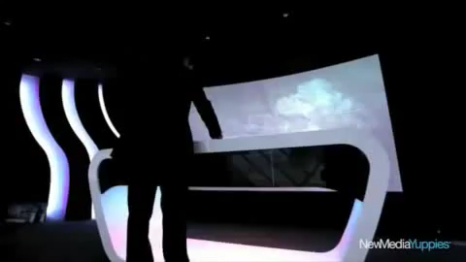
X3D i njegova primjena
Touchscreen manipulacija real-time renderisanih 3D objekata koristeći Fraunhofer's Instant Reality X3D/VRML Player

Slide 19
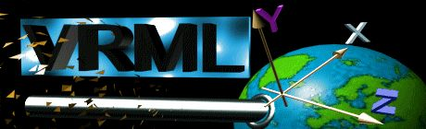
Zaključak
Neke od prednosti VRML-a su što je to otvoreni standard, zatim ima mogućnost uvoza i izvoza VRML-a u većinu 3D paketa i alata za vizualizaciju.
Uzimajući u obzir značaj reklame u savremenom svijetu već je samo to dovoljan razlog za ulaganje u ovaj medij, a njegove prednosti u sferi zabave nikada nisu ni bile pod upitnikom.
Mogućnosti primjene nameću se same po sebi u svim naučnim i tehničkim disciplinama, od inženjeringa i arhitekture do psihologije i sociologije, od medicine do vojne industrije.
Neki od nedostataka su što je to relativno složen standard, nedostatak autorskih prava, u sadašnje vrijeme sam VRML nije dovoljan već ga je poterbno kombinovati sa drugim jezicima (JavaScript, Java, SQL, C++, CAD,..)

Slide 20
Literatura
[1] http://www.web3d.org/x3d-vrml-most-widely-used-3d-formats
[2] http://www.scintillatinggraphics.com.au/VRMLmagic/VRMLInfo.html#future
[3] Kod preuzet sa : http://www.agocg.ac.uk/train/vrml2rep/contents.htm
[4] http://people.etf.unsa.ba/~asadzak/kompjuterska_grafika.pdf
[5] http://en.wikipedia.org/wiki/VRML
[6] http://www.web3d.org/working-groups/x3d
[7] http://www.web3d.org/x3d-resources/content/examples/X3dResources.htm
[8] http://www.inet.hr/~tkapetan/
[9] http://www.cadstudio.cz/vrmlout
[10] http://www.web3d.org/what-x3d-graphics
[11] http://www.vrinternal.com/docs/vrml.html
[12] http://www.web3d.org/case-studies
[13] http://www.web3d.org/case-studies/schalke-04-stadium-marketing

Slide 21
HVALA NA
PAŽNJI !

